Slide 1

객체지향프로그래밍 기말과제
객체지향프로그래밍 기말과제
학번 : 2019775054
이름 : 전상훈
날짜 : 2023-06-12
과목 : 객체지향프로그래밍

Slide 2
목차
1. 원본소스
2. 업그레이드 포인트
3. 업그레이드 후 결과물
4. 출처

Slide 3
1. 원본소스
Repository / KioskRepository.cs
using kiosk.Model;
using System;
using System.Collections.Generic;
using System.Linq;
using System.Text;
using System.Threading.Tasks;
namespace kiosk.Repository
{
class KioskRepository : IKioskRepository
{
// 주문한 메뉴 개체 인스턴스
public static List<Menu> menus = new List<Menu>();
// 주문
public void AddMenu(string name, int price)
{
menus.Add(new Menu { Name = name, Price = price, Each = 1 });
// 중복 제거, 특정 기준으로 그룹화를 시켜준 다음 그룹 중 첫번째 값만 리스트 형식으로 리턴
// object가 아닌 literal value List 였다면 .Distinct().ToList() 사용
menus = menus
.GroupBy(item => item.Name)
.Select(item => new Menu { Name = item.First().Name, Price = item.First().Price, Each = (item.First().Each - 1) + item.Count()})
.ToList();
}
// 계산
public int Billing()
{
return menus.Sum((menu) => (menu.Price * menu.Each));
}
// 주문한 메뉴 확인
public List<Menu> SelectOrders()
{
return menus;
}
// 주문한 갯수
public int CountingMenu()
{
return menus.Sum(menu => menu.Each);
}
// 초기화
public void Reset()
{
menus.Clear();
}
}
}
Repository / IKioskRepository.cs
using kiosk.Model;
using System;
using System.Collections.Generic;
using System.Linq;
using System.Text;
using System.Threading.Tasks;
namespace kiosk.Repository
{
interface IKioskRepository
{
// 주문
void AddMenu(string name, int price);
// 계산
int Billing();
// 주문한 메뉴 확인
List<Menu> SelectOrders();
// 주문한 갯수
int CountingMenu();
// 초기화
void Reset();
}
}
Model / Menu.cs
using System;
using System.Collections.Generic;
using System.Linq;
using System.Text;
using System.Threading.Tasks;
namespace kiosk.Model
{
class Menu
{
// 메뉴 이름
public string Name { get; set; }
// 메뉴 가격
public int Price { get; set; }
// 주문 수량
public int Each { get; set; }
// 개체 출력 양식
public override string ToString()
{
return $"{Name} : {Price} : {Each}개";
}
}
}

Slide 4
1. 원본소스
HambergerForm
배경 흰색과 기본 테두리
radio button
using kiosk.Repository;
using System;
using System.Collections.Generic;
using System.ComponentModel;
using System.Data;
using System.Drawing;
using System.Linq;
using System.Text;
using System.Threading.Tasks;
using System.Windows.Forms;
namespace kiosk
{
public partial class HambergerForm : UserControl
{
private KioskRepository repository = new KioskRepository();
private TextBox textbox;
private Label label1;
private Label label2;
public HambergerForm(TextBox textBox, Label labe1, Label label2)
{
InitializeComponent();
this.textbox = textBox;
this.label1 = labe1;
this.label2 = label2;
bulgogi.CheckedChanged += CheckItem;
doublebulgogi.CheckedChanged += CheckItem;
cheese.CheckedChanged += CheckItem;
doublecheese.CheckedChanged += CheckItem;
}
private void CheckItem(object sender, EventArgs e)
{
RadioButton rd = (RadioButton)sender;
bool flag = rd.Checked;
if(flag)
{
string str = "";
textbox.Text = "";
repository.AddMenu(rd.Text, 5000);
repository.SelectOrders().ForEach(menu => {
str += $"{menu.ToString()}\r\n";
});
textbox.Text = str;
label1.Text = $"가격 : {repository.Billing()}";
label2.Text = $"수량 : {repository.CountingMenu()}";
}
}
}
}
SideForm
배경 흰색과 기본 테두리
check box
using kiosk.Repository;
using System;
using System.Collections.Generic;
using System.ComponentModel;
using System.Data;
using System.Drawing;
using System.Linq;
using System.Text;
using System.Threading.Tasks;
using System.Windows.Forms;
namespace kiosk
{
public partial class SideForm : UserControl
{
private KioskRepository repository = new KioskRepository();
private TextBox textbox;
private Label label1;
private Label label2;
public SideForm(TextBox textBox, Label labe1, Label label2)
{
InitializeComponent();
this.textbox = textBox;
this.label1 = labe1;
this.label2 = label2;
frenchfrice.CheckedChanged += CheckItem;
marinaedfrise.CheckedChanged += CheckItem;
applepie.CheckedChanged += CheckItem;
eggtart.CheckedChanged += CheckItem;
}
private void CheckItem(object sender, EventArgs e)
{
CheckBox ck = (CheckBox)sender;
bool flag = ck.Checked;
if (flag)
{
string str = "";
textbox.Text = "";
repository.AddMenu(ck.Text, 5000);
repository.SelectOrders().ForEach(menu => {
str += $"{menu.ToString()}\r\n";
});
textbox.Text = str;
label1.Text = $"가격 : {repository.Billing()}";
label2.Text = $"수량 : {repository.CountingMenu()}";
}
}
}
}
DrinksForm
배경 흰색, 기본 테두리
radio button
using kiosk.Repository;
using System;
using System.Collections.Generic;
using System.ComponentModel;
using System.Data;
using System.Drawing;
using System.Linq;
using System.Text;
using System.Threading.Tasks;
using System.Windows.Forms;
namespace kiosk
{
public partial class DrinksForm : UserControl
{
private KioskRepository repository = new KioskRepository();
private TextBox textbox;
private Label label1;
private Label label2;
public DrinksForm(TextBox textBox, Label labe1, Label label2)
{
InitializeComponent();
this.textbox = textBox;
this.label1 = labe1;
this.label2 = label2;
coke.CheckedChanged += CheckItem;
zecoke.CheckedChanged += CheckItem;
sider.CheckedChanged += CheckItem;
}
private void CheckItem(object sender, EventArgs e)
{
RadioButton rd = (RadioButton)sender;
bool flag = rd.Checked;
if (flag)
{
string str = "";
textbox.Text = "";
repository.AddMenu(rd.Text, 5000);
repository.SelectOrders().ForEach(menu => {
str += $"{menu.ToString()}\r\n";
});
textbox.Text = str;
label1.Text = $"가격 : {repository.Billing()}";
label2.Text = $"수량 : {repository.CountingMenu()}";
}
}
}
}

Slide 5
1. 원본소스
Form1
SplitContainer 사용
메뉴 선택은 button
주문 내역은 textbox(multiline)
주문은 button과 label
메뉴 보이는 부부은 Panel
using kiosk.Repository;
using System;
using System.Collections.Generic;
using System.ComponentModel;
using System.Data;
using System.Drawing;
using System.Linq;
using System.Text;
using System.Threading;
using System.Threading.Tasks;
using System.Windows.Forms;
namespace kiosk
{
public partial class Form1 : Form
{
private Control control = null;
private KioskRepository repository = new KioskRepository();
public Form1()
{
InitializeComponent();
}
private void hanburger_Click(object sender, EventArgs e)
{
if (control != null) panel1.Controls.Remove(control);
control = new HambergerForm(added, price, counter);
panel1.Controls.Add(control);
}
private void side_Click(object sender, EventArgs e)
{
if (control != null) panel1.Controls.Remove(control);
control = new SideForm(added, price, counter);
panel1.Controls.Add(control);
}
private void drinks_Click(object sender, EventArgs e)
{
if (control != null) panel1.Controls.Remove(control);
control = new DrinksForm(added, price, counter);
panel1.Controls.Add(control);
}
private void bill_Click(object sender, EventArgs e)
{
MessageBox.Show($"총 결제 금액은 {price.Text.Replace("가격 : ", "")}원 입니다");
String str1 = $"str1 : ko[{getString("str1")}], en[{getString("en", "str1")}]";
String str2 = $"str2 : ko[{getString("str2")}], en[{getString("en", "str2")}]";
String msg = str1 + "\n\n" + str2;
MessageBox.Show(msg);
}
private void reset_Click(object sender, EventArgs e)
{
repository.Reset();
string str = "";
added.Text = "";
repository.SelectOrders().ForEach(menu => {
str += $"{menu.ToString()}\r\n";
});
added.Text = str;
price.Text = $"가격 : {repository.Billing()}";
counter.Text = $"수량 : {repository.CountingMenu()}";
}
// 언어 지역화
// 기본값은 한국어로 하며, 설정파일(ini) 등에서 값을 가져와 저장하여 사용
// https://srctree.tistory.com/33
public static string sLanguage = "ko";
public static string getString(string name)
{
return getString(sLanguage, name);
}
public static string getString(string code, string name)
{
if(code.Equals("en"))
{
Thread.CurrentThread.CurrentUICulture = new System.Globalization.CultureInfo("en-US");
return Properties.StringLib.ResourceManager.GetString(name);
}
else
{
Thread.CurrentThread.CurrentUICulture = new System.Globalization.CultureInfo("ko-KR");
return Properties.StringLib.ResourceManager.GetString(name);
}
}
}
}

Slide 6
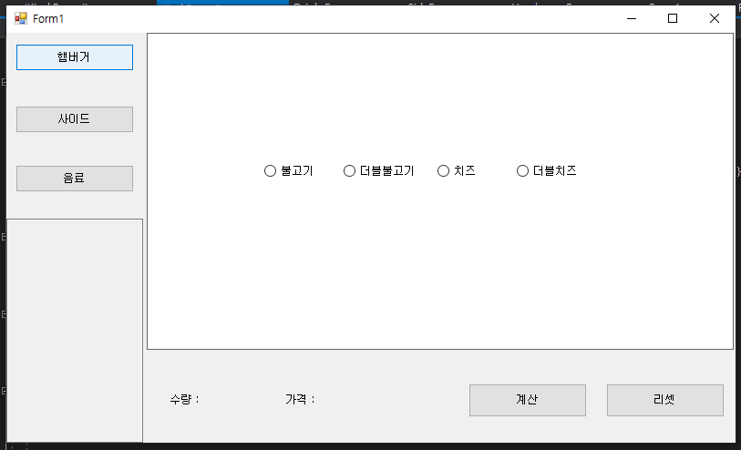
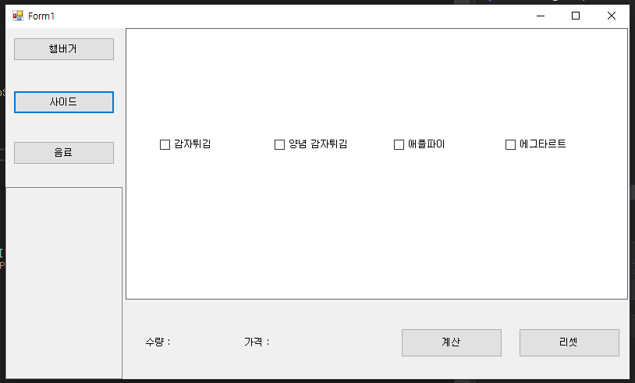
1. 원본소스

Slide 7
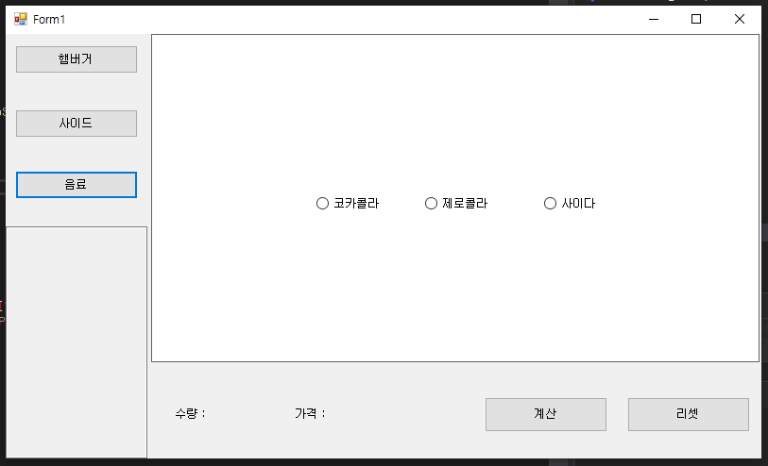
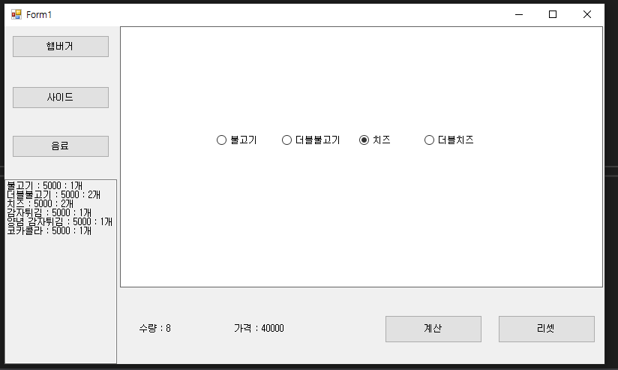
1. 원본소스

Slide 8
2. 업그레이드 포인트
1) 데이터베이스 연동
2) 이미지 추가
3) 다양한 창 추가
4) 전체주문내역 추가
5) 결제 시 문자발송 기능 추가

Slide 9
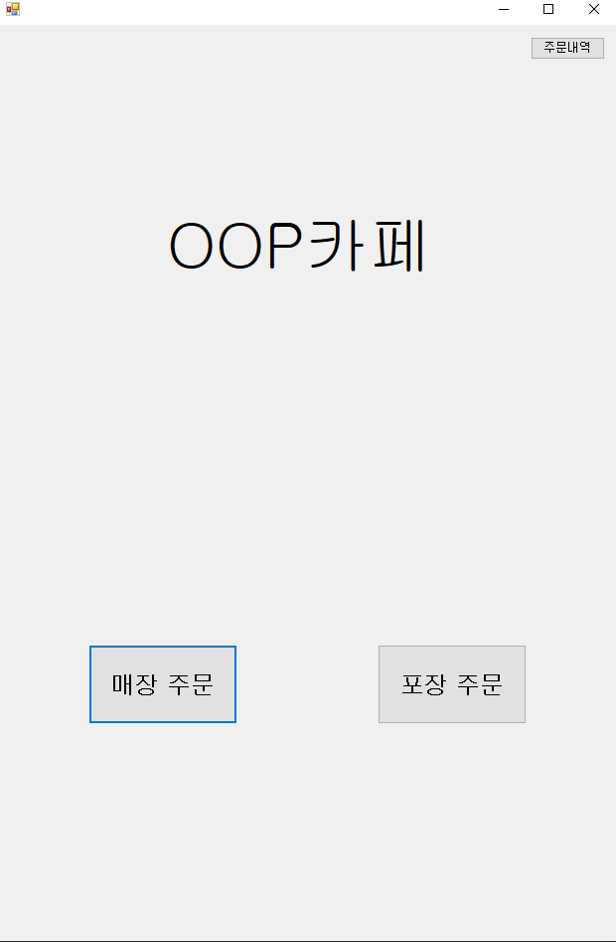
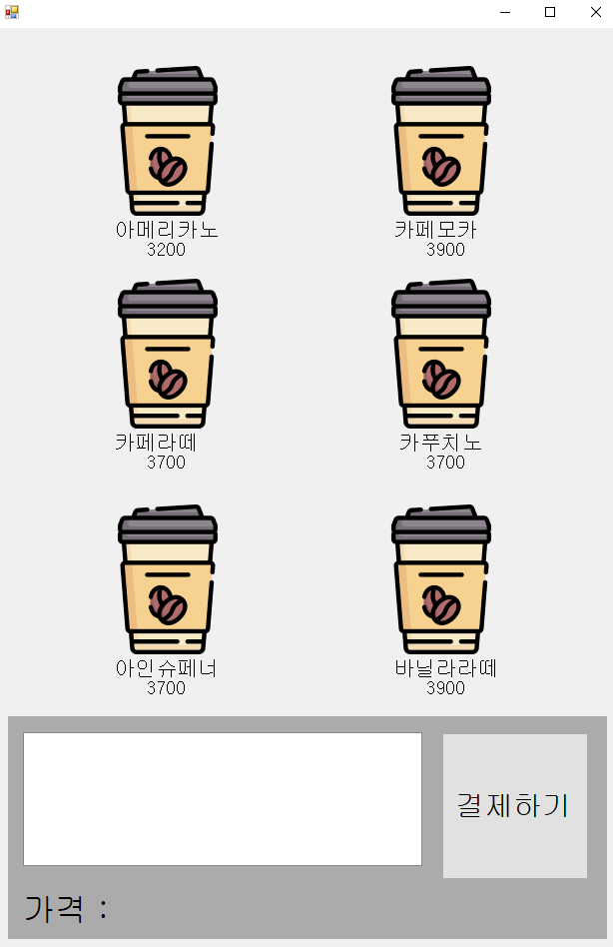
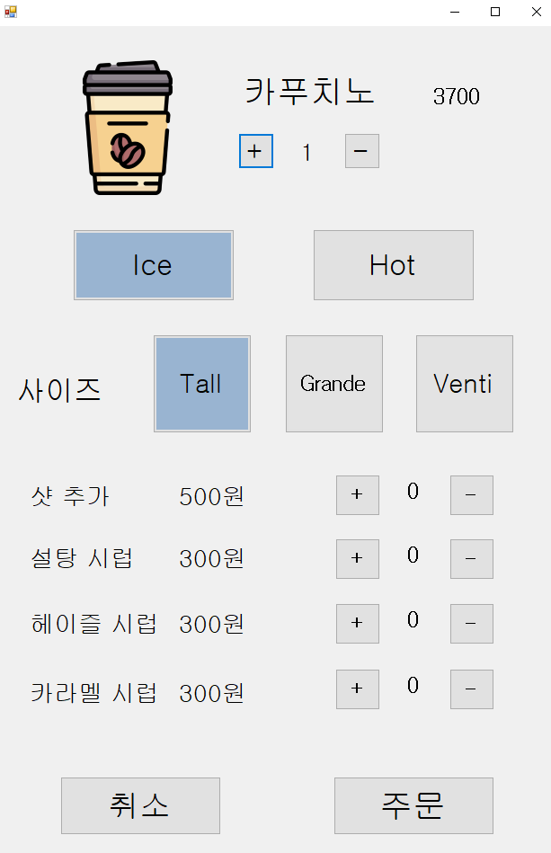
3. 업그레이드 후 결과물
1
2
3

Slide 10
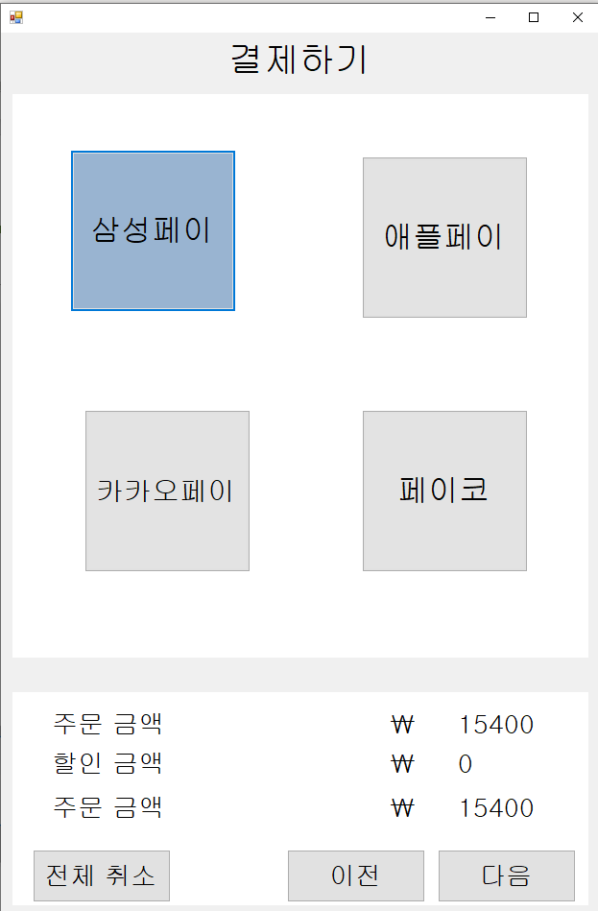
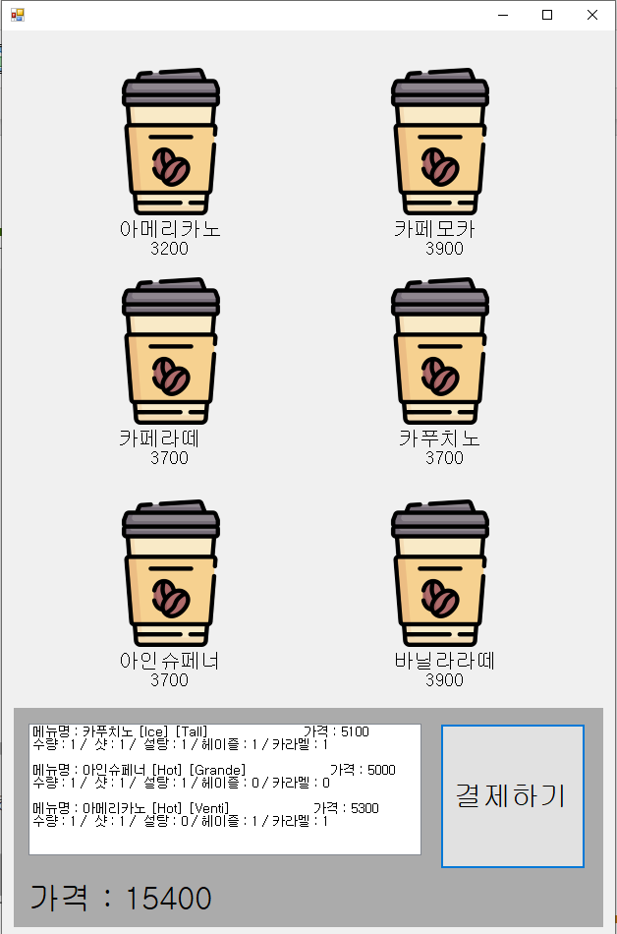
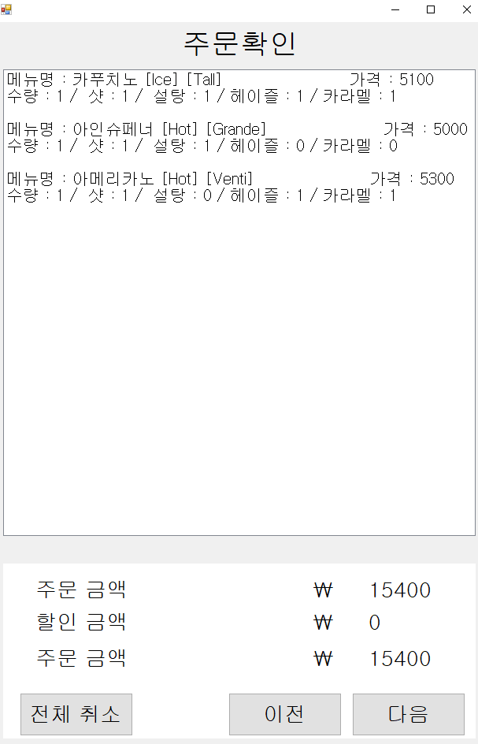
3. 업그레이드 후 결과물
6
4
5

Slide 11
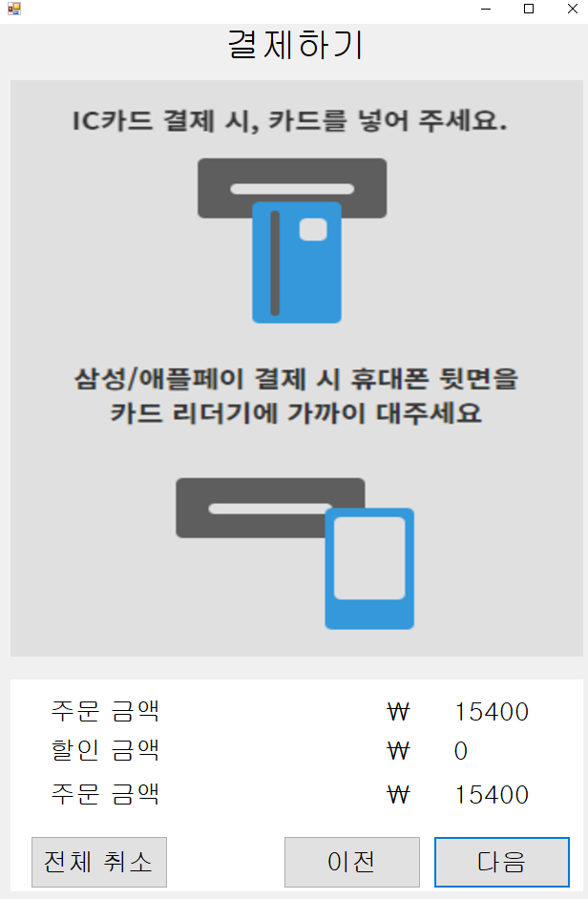
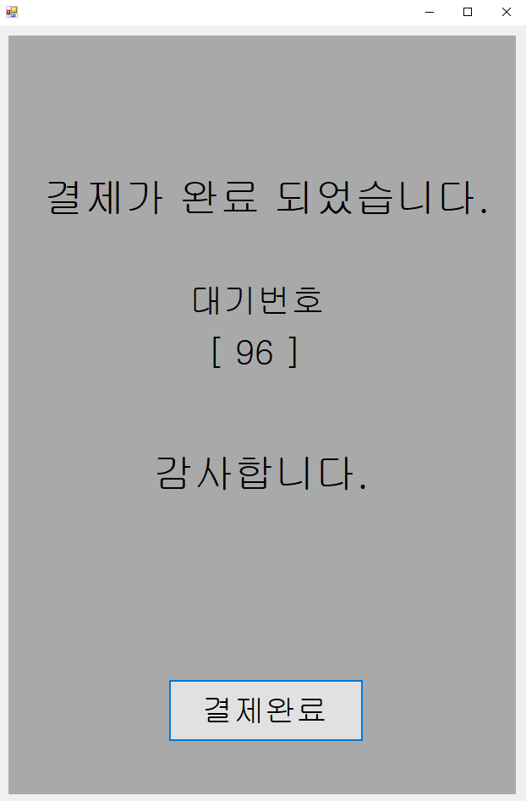
3. 업그레이드 후 결과물
7
8

Slide 12
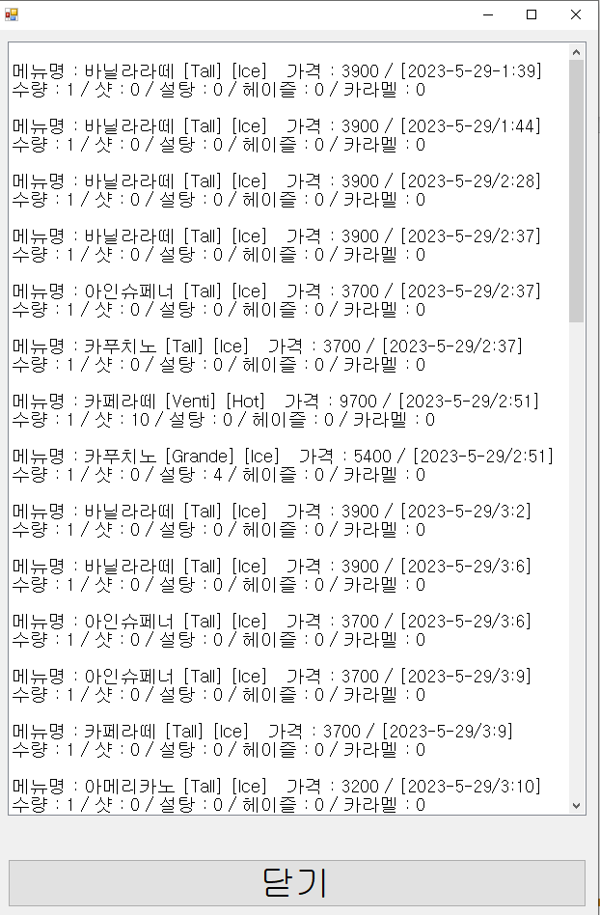
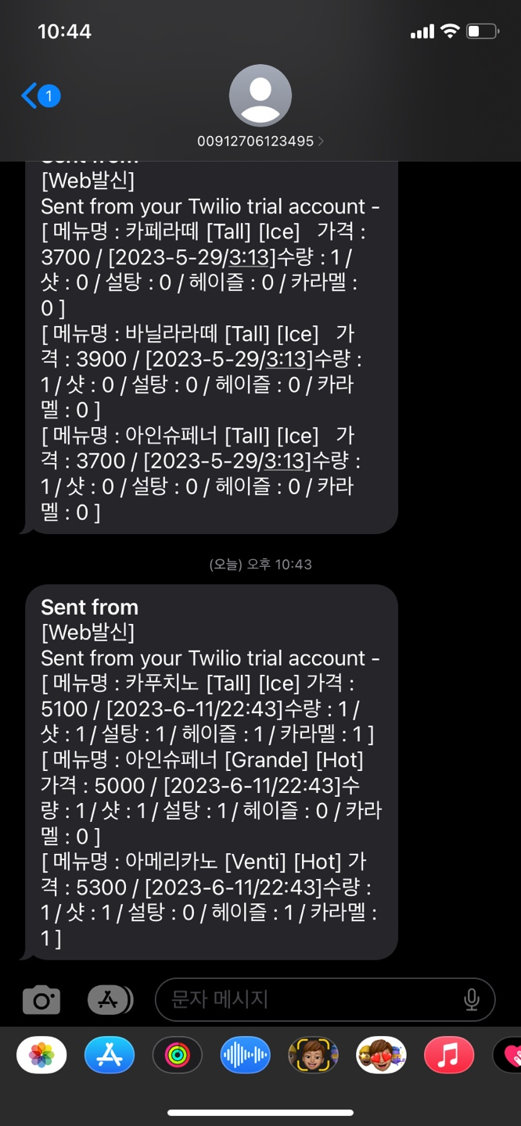
3. 업그레이드 후 결과물
9
10

Slide 13
3. 데이터베이스 연동
-데이터 베이스 연동
public static string connectionString = "server=-----;user=newuser;database=oopcafe;port=3306;password=11111111!";
/*bool isConnected = TestConnection(connectionString);*/
public static DataTable dataTable = LoadTable(connectionString, "orderhistory");
public static DataTable LoadTable(string connectionString, string tableName)
{
DataTable dataTable = new DataTable();
using (MySqlConnection connection = new MySqlConnection(connectionString))
{
connection.Open();
string query = $"SELECT * FROM {tableName}";
using (MySqlCommand command = new MySqlCommand(query, connection))
{
using (MySqlDataReader reader = command.ExecuteReader())
{
dataTable.Load(reader);
}
}
}
return dataTable;
}

Slide 14
3. 데이터베이스 연동
-데이터 베이스 입력
public static void InsertOrderHistory(string coffeename, int coffeeprice, int coffeenum, int shotnum, int sugarnum, int hazlenum, int caranum, string coffeesize, string coffeetemperature, string date)
{
using (MySqlConnection connection = new MySqlConnection(connectionString))
{
connection.Open();
string sqlCommand = "INSERT INTO orderhistory (coffeename, coffeeprice, coffeenum, shotnum, sugarnum, hazlenum, caranum, coffeesize, coffeetemperature, date) VALUES (@coffeename, @coffeeprice, @coffeenum, @shotnum, @sugarnum, @hazlenum, @caranum, @coffeesize, @coffeetemperature, @date)";
using (MySqlCommand command = new MySqlCommand(sqlCommand, connection))
{
command.Parameters.AddWithValue("@coffeename", coffeename);
command.Parameters.AddWithValue("@coffeeprice", coffeeprice);
command.Parameters.AddWithValue("@coffeenum", coffeenum);
command.Parameters.AddWithValue("@shotnum", shotnum);
command.Parameters.AddWithValue("@sugarnum", sugarnum);
command.Parameters.AddWithValue("@hazlenum", hazlenum);
command.Parameters.AddWithValue("@caranum", caranum);
command.Parameters.AddWithValue("@coffeesize", coffeesize);
command.Parameters.AddWithValue("@coffeetemperature", coffeetemperature);
command.Parameters.AddWithValue("@date", date);
command.ExecuteNonQuery();
}
}
}

Slide 15
3. 데이터베이스 연동
-데이터 베이스 출력
public void setorderhistory()
{
using (MySqlConnection connection = new MySqlConnection(MainForm.connectionString))
{
connection.Open();
string sqlCommand = "SELECT coffeename, coffeeprice, coffeenum, shotnum, sugarnum, hazlenum, caranum, coffeesize, coffeetemperature, date FROM orderhistory";
using (MySqlCommand command = new MySqlCommand(sqlCommand, connection))
{
using (MySqlDataReader reader = command.ExecuteReader())
{
while (reader.Read())
{
string coffeename = reader["coffeename"].ToString();
int coffeeprice = Convert.ToInt32(reader["coffeeprice"]);
int coffeenum = Convert.ToInt32(reader["coffeenum"]);
int shotnum = Convert.ToInt32(reader["shotnum"]);
int sugarnum = Convert.ToInt32(reader["sugarnum"]);
int hazlenum = Convert.ToInt32(reader["hazlenum"]);
int caranum = Convert.ToInt32(reader["caranum"]);
string coffeesize = reader["coffeesize"].ToString();
string coffeetemperature = reader["coffeetemperature"].ToString();
string date = reader["date"].ToString();
string firstLine = $"메뉴명 : {coffeename} [{coffeesize}] [{coffeetemperature}] 가격 : {coffeeprice} / [{date}]";
string secondLine = $"수량 : {coffeenum} / 샷 : {shotnum} / 설탕 : {sugarnum} / 헤이즐 : {hazlenum} / 카라멜 : {caranum}";
orderhistorylist.Items.Add(firstLine);
orderhistorylist.Items.Add(secondLine);
orderhistorylist.Items.Add(""); // 이 줄을 추가하여 각 주문 사이에 빈줄을 추가합니다.
}
}
}
}
}

Slide 16
3. 데이터베이스 연동
적용 예시

Slide 17
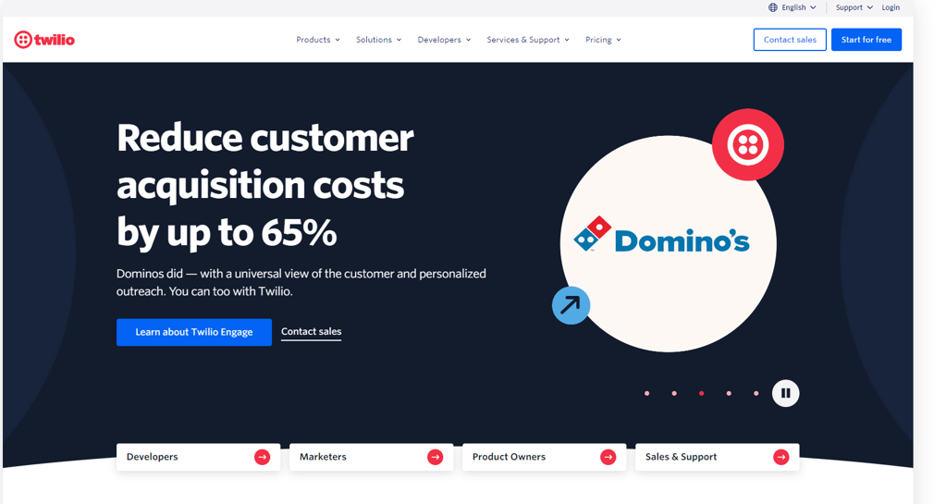
3. 결제 시 문자발송 기능
Twilio 의 API 를 이용
https://www.twilio.com/
- Twilio 홈페이지 사진

Slide 18
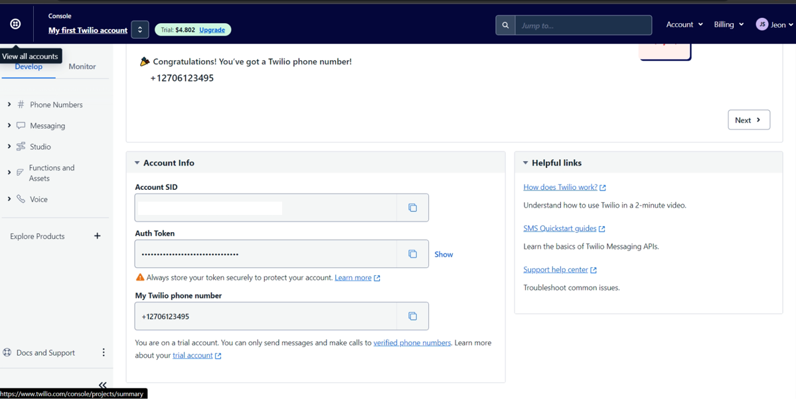
3. 결제 시 문자발송 기능

Slide 19
3. 결제 시 문자발송 기능
DateTime nowDate = DateTime.Now;
string date = nowDate.Year.ToString() + "-" + nowDate.Month.ToString() + "-" + nowDate.Day.ToString() + "/" + nowDate.Hour.ToString() + ":" + nowDate.Minute.ToString();
string body = "";
string firstr = "";
string secstr = "";
MainForm mainForm = new MainForm();
mainForm.Show();
foreach (Menuclass item in MenuForm.orderlist)
{
MainForm.InsertOrderHistory(item.coffeename,item.coffeeprice,item.coffeenum,item.shotnum,item.sugarnum,item.hazlenum,item.caranum,item.coffeesize,item.coffeetemperature,date);
firstr = $"메뉴명 : {item.coffeename} [{item.coffeesize}] [{item.coffeetemperature}] 가격 : {item.coffeeprice} / [{date}]";
secstr = $"수량 : {item.coffeenum} / 샷 : {item.shotnum} / 설탕 : {item.sugarnum} / 헤이즐 : {item.hazlenum} / 카라멜 : {item.caranum}";
body += "[ " + firstr+secstr + " ] \n";
}
const string accountSid = “111111111111111111111111111";
const string authToken = “111111111111111111111111111";
TwilioClient.Init(accountSid, authToken);
var message = MessageResource.Create(
body: body,
from: new Twilio.Types.PhoneNumber("+12706123495"),
to: new Twilio.Types.PhoneNumber("+8201036705235"));
Console.WriteLine(message.Sid);

Slide 20
3. 결제 시 문자발송 기능
문자발송 예시

Slide 21
4. 출처
https://velog.io/@ansalstmd/C-%EC%95%8C%EC%95%84%EA%B0%80%EA%B8%B0-4-1.-C-%ED%82%A4%EC%98%A4%EC%8A%A4%ED%81%AC-%EB%8F%84%EC%A0%84
https://codenet.tistory.com/25
ai.com
https://wrtn.ai/
https://github.com/JeonSangHoon0711/cafe-order-system
twilio.com
https://www.flaticon.com/kr/free-icon/coffee_4721028?term=%EC%BB%A4%ED%94%BC&page=1&position=90&origin=tag&related_id=4721028
이디야키오스크, 빽다방키오스크

